Slide 1
Про Державний стандарт, освітні програми

Slide 2
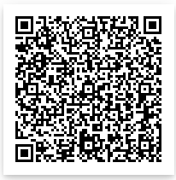
Державний стандарт початкової освіти

Slide 3
Державний стандарт визначає вимоги до обов’язкових результатів навчання та компетентностей здобувачів освіти, загальний обсяг їх навчального навантаження у базовому навчальному плані початкової освіти та форму державної атестації.

Slide 4
Метою початкової освіти є всебічний розвиток дитини, її талантів, здібностей, компетентностей та наскрізних умінь відповідно до вікових та індивідуальних психофізіологічних особливостей і потреб, формування цінностей, розвиток самостійності, творчості та допитливості.
Початкова освіта має такі цикли, як 1—2 і 3—4 класи, що враховують вікові особливості розвитку та потреби дітей і дають можливість забезпечити подолання розбіжностей у досягненнях, зумовлених готовністю до здобуття освіти.
Вимоги до обов’язкових результатів навчання визначаються з урахуванням компетентнісного підходу до навчання, в основу якого покладено ключові компетентності.

Slide 5
вільне володіння державною мовою;
здатність спілкуватися рідною та іноземними мовами;
математична компетентність;
компетентності у галузі природничих наук, техніки і технологій;
інноваційність;
екологічна компетентність;
інформаційно-комунікаційна компетентність;
навчання впродовж життя;
громадянські та соціальні компетентності;
культурна компетентність;
підприємливість та фінансова грамотність

Slide 6
Освітні галузі
мовно-літературна;
математична;
природнича;
технологічна;
інформатична;
соціальна і здоров’язбережувальна;
громадянська та історична;
мистецька;
фізкультурна.

Slide 7
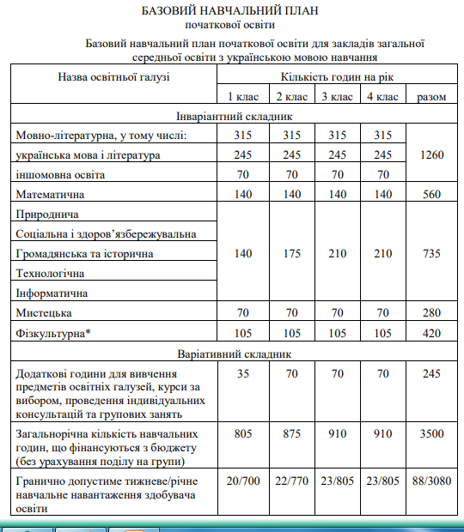

Slide 8
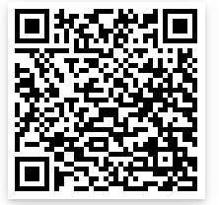
Типова освітня програма, розроблена під керівництвом Савченко О. Я.

Slide 9
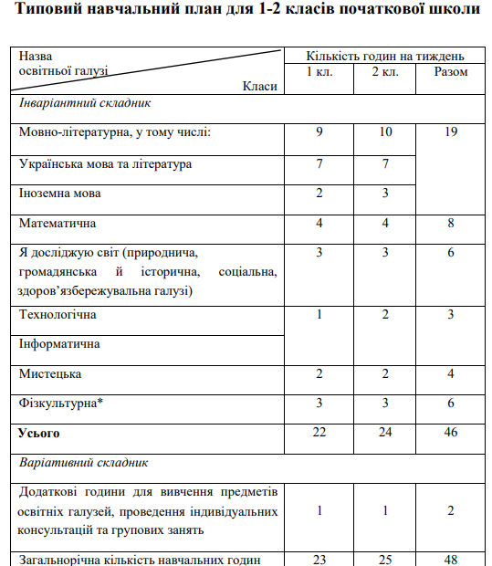

Slide 10
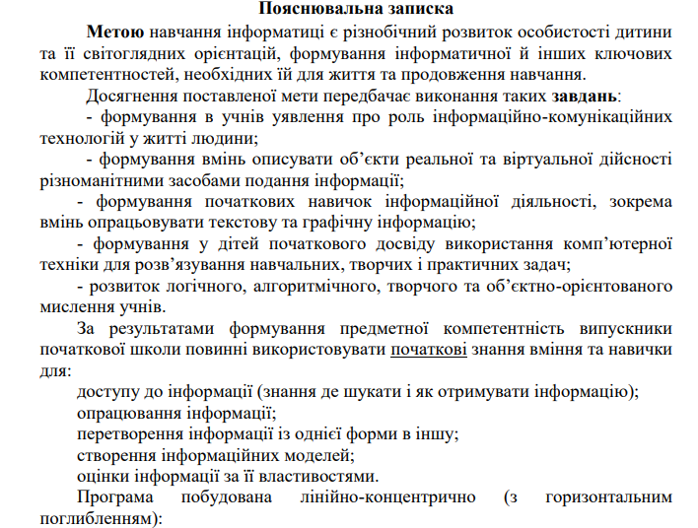

Slide 12
